Slide 1
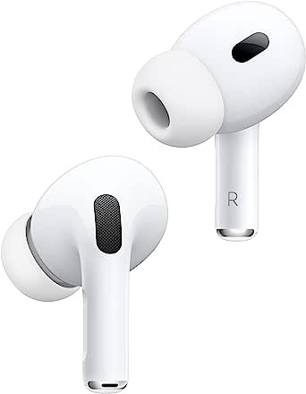
Ürün ismi: Apple AirPods Pro (2. nesil) ​​​​​​​
fiyat :
Satici : Amazon.com.tr
Degerlendirme : 1.178

